Slide 1
Innovatie Proces
EC DISC – Slide deck
Notes:
https://www.google.com/maps/d/u/0/viewer?mid=1kLRG5sK9wet5m964Z1NF_0EJIvBECVI&ll=52.10601469602977%2C4.285884755508271&z=15
https://denhaag.sharepoint.com/:w:/r/sites/SmartTheHague_GDH-SmartCityTeam/_layouts/15/Doc.aspx?sourcedoc=%7BF4E409E9-9227-4C95-B179-55DD1372CF7F%7D&file=Wenstracees%20glasvezelbuizen%202024.docx&wdOrigin=TEAMS-WEB.p2p_ns.rwc&action=default&mobileredirect=true

Slide 2

Inhoudsopgave
Inleiding
Het Innovatie proces in zijn algemeen
Fase structuur
Miro / Aantal templates
Individuele Fase uitleg (d.m.v voorbeelden & monday linkjes)
Start project
Ideevorming
Prototype
Validatie
Experiment
Haalbaarheid
Adoptie
Eindgesprek​
Versie 1 – Eindgesprek
2

Slide 3
Inleiding
In dit slide deck leggen we uit hoe ons innovatie proces werkt en nemen we je stap voor stap mee in wat wij denken dat een use case manager goed kan gebruiken tijdens het ontwikkelen en begeleiden van innovatie in de gemeentelijke context.
NOG MEER VERHAAL?
Hoe is dit proces tot stand gekomen. CIO office.
Eindgesprek​
Versie 1 – Eindgesprek
3

Slide 4
Het innovatie proces van EC DISC bestaat uit acht fases
In dit slidedeck vertellen we het verhaal over ons innovatie proces.
We kijken functioneel per stap naar wat we doen en proberen te bereiken ondersteund door voorbeelden en usecases

Slide 5
Inzicht in welke werkvormen ons proces hebben geïnspireerd.
Gebaseerd op design thinking en meerdere jaren aan ervaring in het opleveren van innovatieve usecases binnen de gemeentelijke context

Slide 6
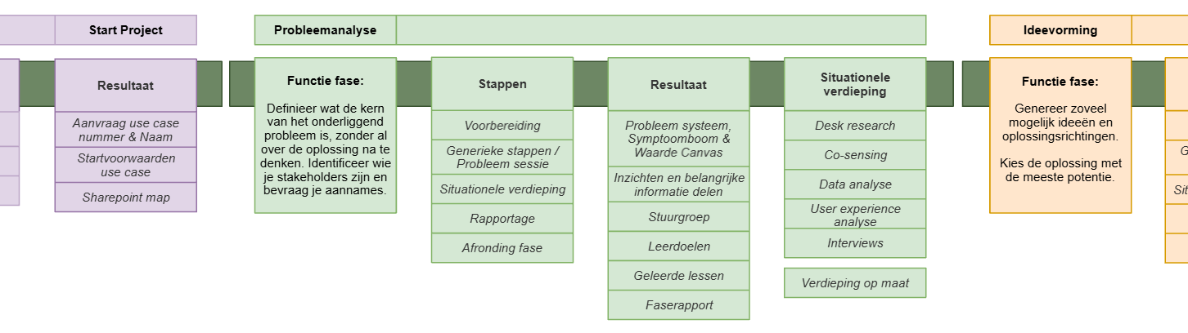
Een fase kun je opbreken in vier onderdelen.
Functie / Doel fase.1
Stappen binnen fase .2
Resultaten .3
Situationele verdieping .4

Slide 7
Funtie / Doel fase
De functie van een fase, ook wel een samenvatting van wat we per fase proberen te bereiken. Vaak gebruik je dit als houvast in het kiezen van de gepaste werkvormen zijn om toetepassen. Helpen de tools die je inzet bij het bereiken van deze doelen?

Slide 8
2. Stappen
De meeste fases bestaan uit overkoepelende stappen die we doorlopen. Een vorm van Voorbereiding, Generieke resultaten en situationele verdieping. Raportage om onze geleerde lessen te borgen en een afronding doormiddel van een go, stop or redo. Ook is opvallend dat de fase Haalbaarheid & Adoptie geen benoemde stappen hebben. Dit komt omdat we verwachten dat opdrachtgevers hun eigen werkmethode, stappen en processen beter zelf kunnen defineren in deze fases.

Slide 9
Het doel is om samen passende digitale innovaties te adopteren.
We begeleiden teams bij het vinden, ontwikkelen en testen van die passende innovaties. Maar we blijven dus niet altijd de trekkers, uiteindelijk wordt het project van de opgavehouder en hun team.

Slide 10
Beslissen om een stap terug te zetten in de "afronding" is ook okey!
Een belangrijk onderdeel van ons proces is om samen sneller te zoeken naar de juiste innovatieve oplossingen, soms is een stap terug zetten de beste beslissing!

Slide 11
En het is ook okey om samen te beslissen door te gaan of stoppen
Zolang we maar elke keer stil staan bij onze lessons learned!

Slide 12
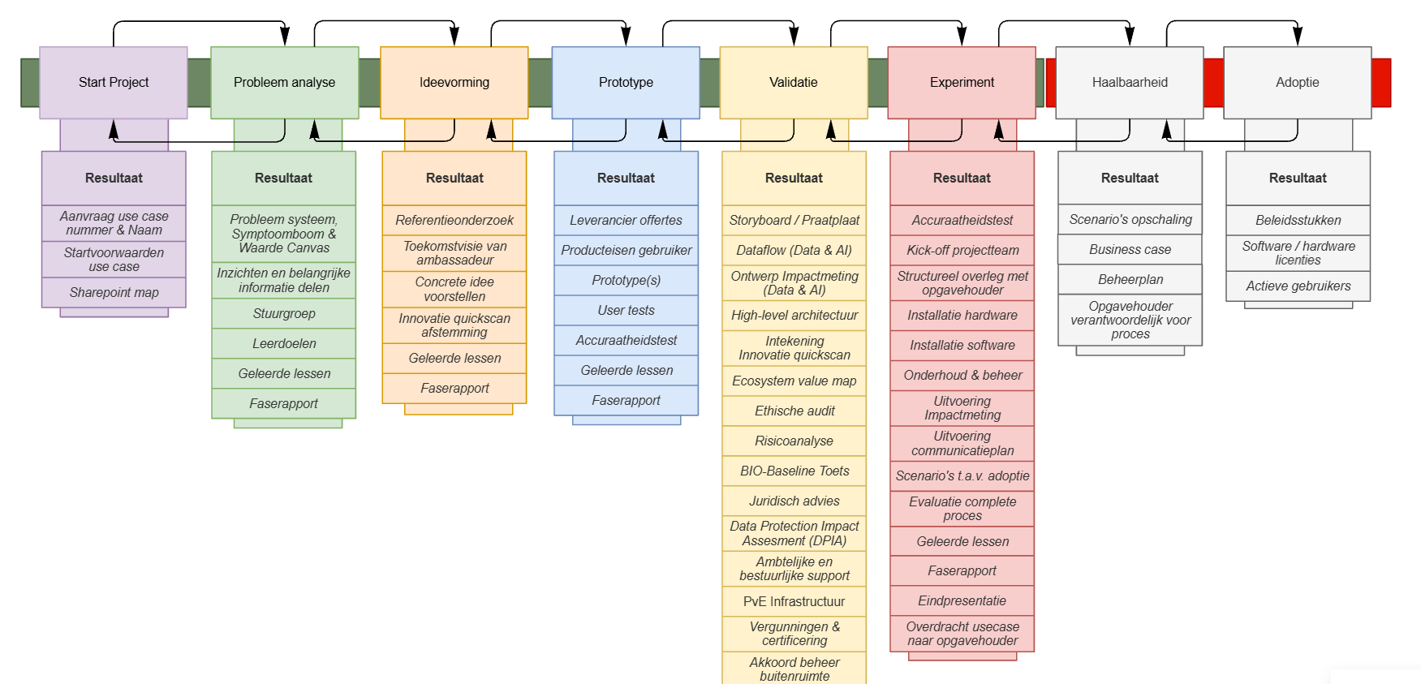
3. Resultaten
Bij resultaten denken we aan de concrete documenten, presentaties, ideeën, objecten, testen die we uitvoeren binnen een fase. Niet alles is verplicht, maar wij hebben ervaren dat al de genoemde resultaten tot een sterker, beter onderbouwt innovatieproces leiden en er ook oprechte nadelen zijn aan sommige resultaten overslaan. Soms inkorten en meegaan met stakeholders kan goed zijn, maar wees ook niet bang om je hard te maken voor bepaalde stappen, ze zijn nodig!

Slide 13
4. Situationele
verdieping
Als de usecase om een unieke aanpak vraagt hebben we daar ook werkvormen voor klaar staan. Vandaar dat we ook situationele verdieping aanbieden.
-

Slide 14
Het gehele
Innovatieproces
Laten we nu wat dieper ingaan op de fases en doormiddel van voorbeelden uitleggen wat we doen en daarmee bereiken.

Slide 15
Start project
-

Slide 16

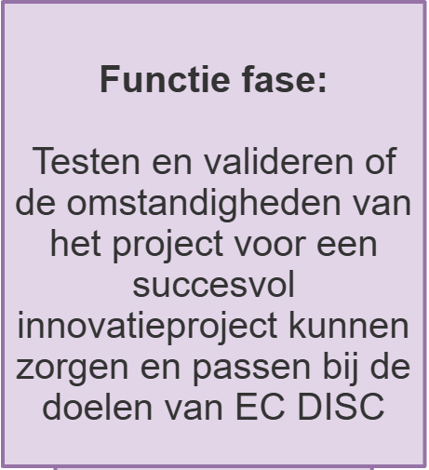
Start project
Functie
Testen en valideren of de omstandigheden van het project voor een succesvol innovatieproject kunnen zorgen en passen bij de doelen van EC DISC
Willen we het project wel of niet starten, laten we dat in deze fase samen met stakeholders uitzoeken!

Slide 17
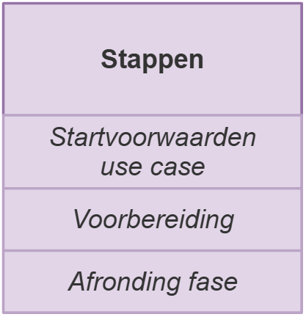
Start project
Stappen
Omdat de start van een project een kort moment kan zijn hoeven er niet veel stappen gedefinieerd te worden. Vandaar dat er ook geen situationele verdieping is.
We willen vooral administratief voorbereid zijn om aan de gang te gaan en ontdekken of het project de juiste match is.

Slide 18
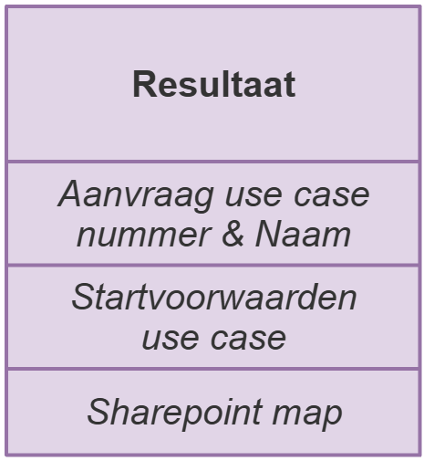
Start project
Resultaten
We pakken het start voorwaarden document erbij om te kijken aan welke eisen wij vinden dat een innovatieproject zich moet voldoen en of dit ook het geval is.
Voor de rest bereiden we ons administratief voor door de Monday & Sharepoint optezetten in de voorbereiding.

Slide 19
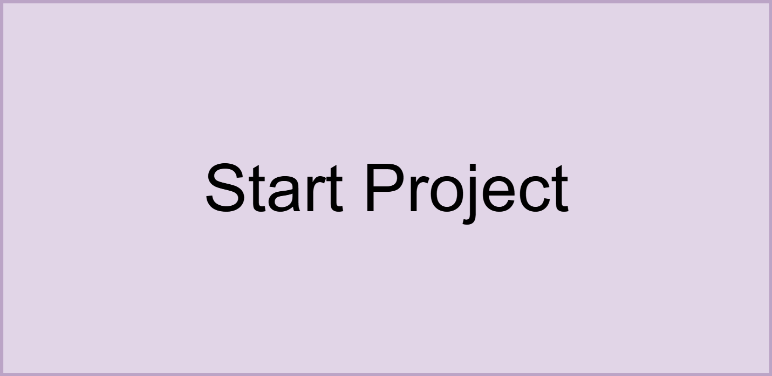
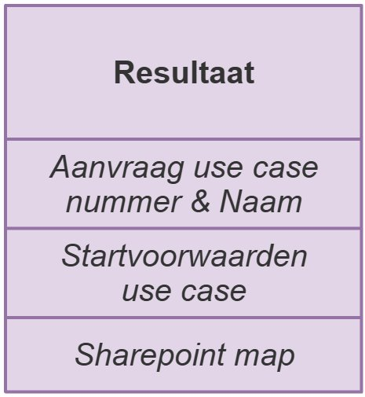
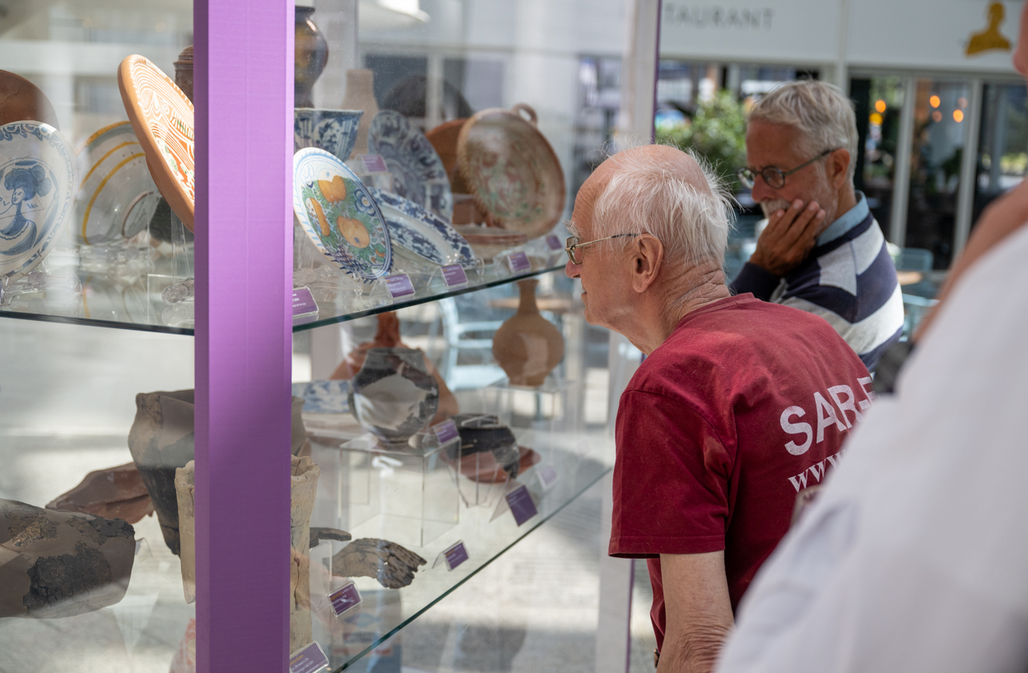
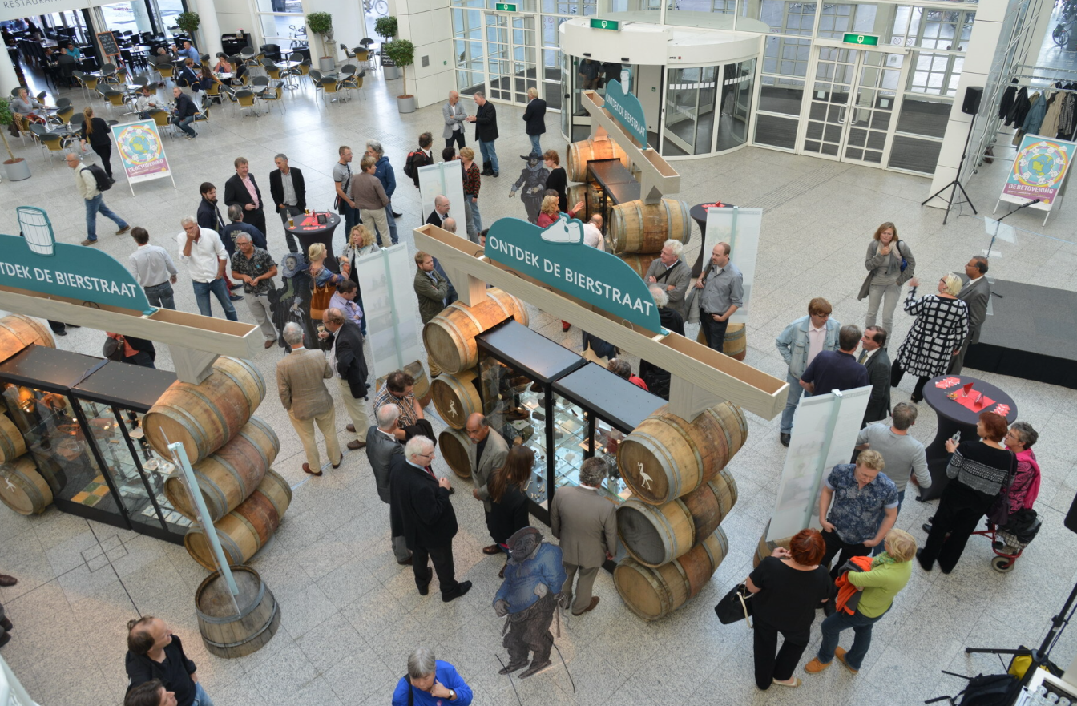
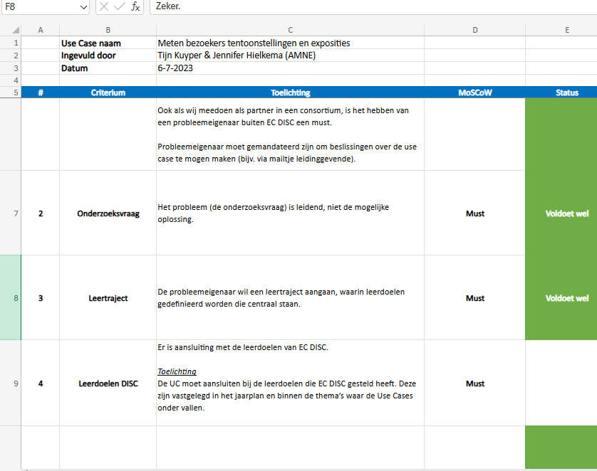
| UC-0166 | Bezoekerstelling Atrium

Slide 20
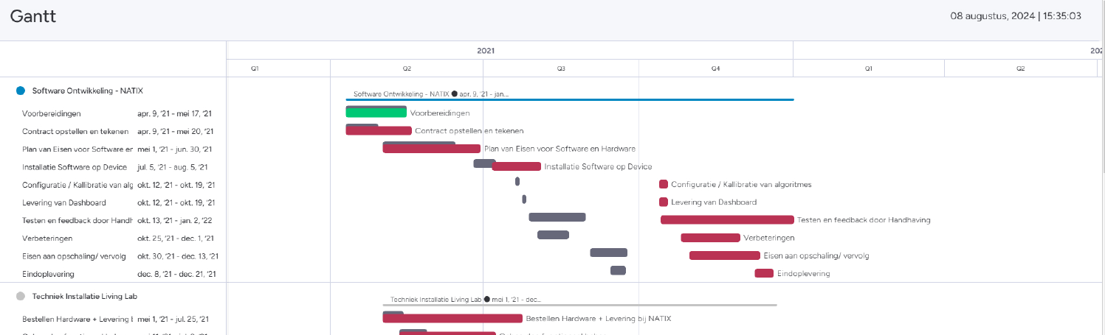
Lessons Learned
Een innovatieproject vraagt flexibiliteit in je planning.
Vanwege gevarieerde projecten en oplossings richtingen weet je niet precies wat de uitkomst is. Des te meer tijd we investeren, des te meer waarde eruit komt! Maar zeker in het begin van het project is verwachtingsmanagement belangrijk om goed te doen!

Slide 21
-

Slide 22
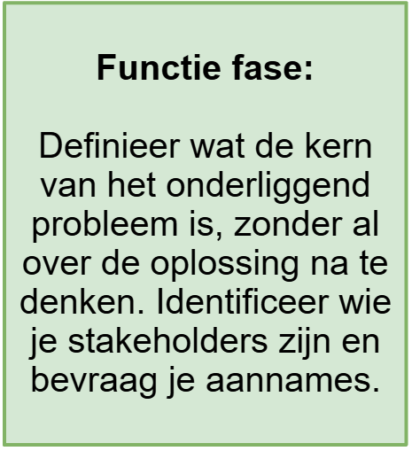
Probleemanalyse
Functie
Definieer wat de kern van het onderliggend probleem is, zonder al over de oplossing na te denken. Identificeer wie je stakeholders zijn en bevraag je aannames.
Het uitdagends aan de probleem analyse is om echt onderliggende problemen samen te benoemen. Vaak werk je nog met een oppervlakkige aanname vanuit een opdrachtgever. Dus daag jezelf en je team uit om de diepgang op te zoeken.

Slide 23
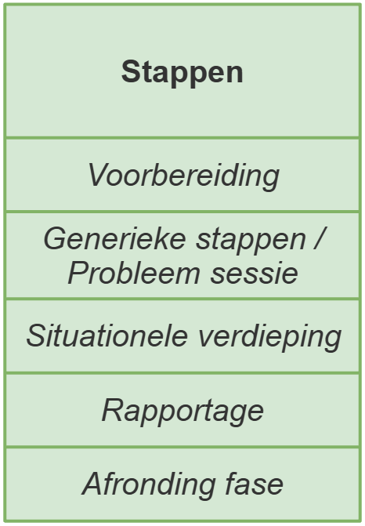
Probleemanalyse
Stappen
Voorbereiding – Zorg dat je administratie op orde is.
Generieke stappen / Probleem sessie – Denk aan een sessie waarin je samenkomt met stakeholders en eindgebruikers om de onderliggende problemen te zoeken en verwoorden
Situationele verdieping – Is er iets extra's nodig dat in de context van deze usecase kan helpen?
Raportage – Wat hebben we geleerd en besloten?
Afronding fase – Redo, Stop or Go?

Slide 24
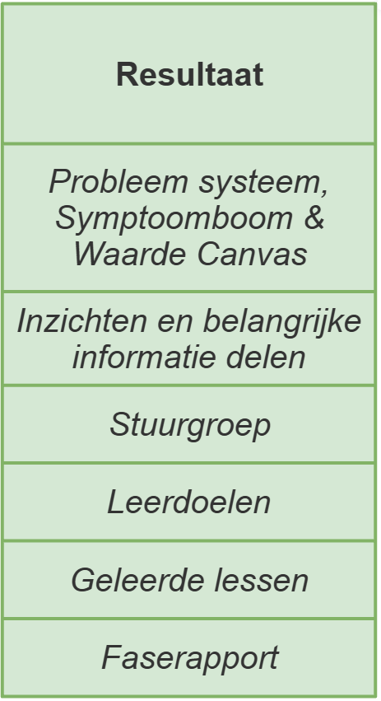
Probleemanalyse
Resultaten
KIES EEN PAAR VORMEN OM UIT TE LICHTEN
Voorstel: Probleem systeem, stuurgroep, leerdoelen D.m.v. monday linkjes
Lessons learned en Fase raport zijn in elke fase aanwezig, aparte slide voor maken?

Slide 25
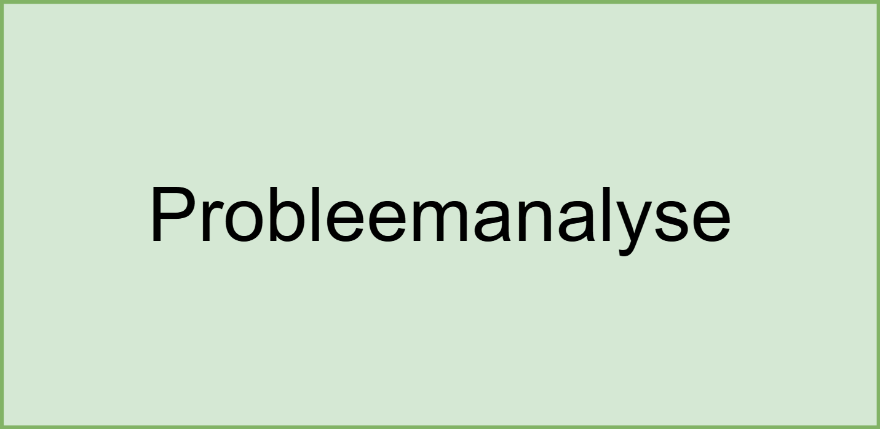
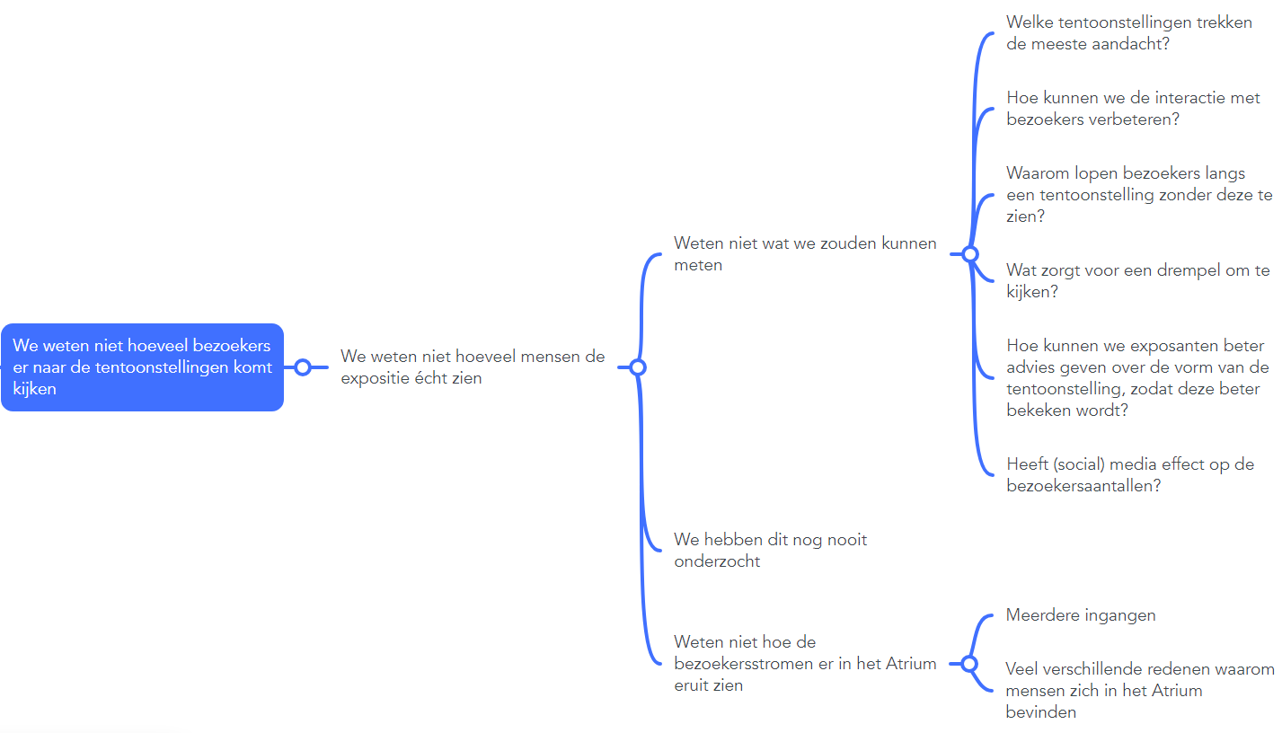
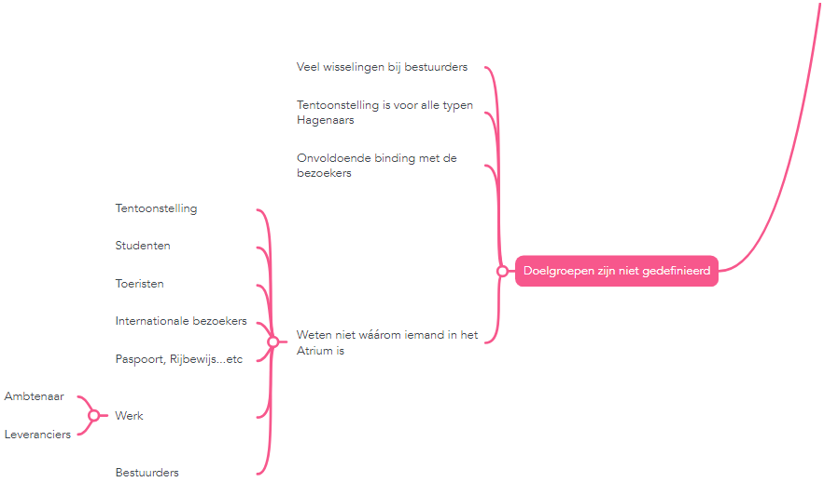
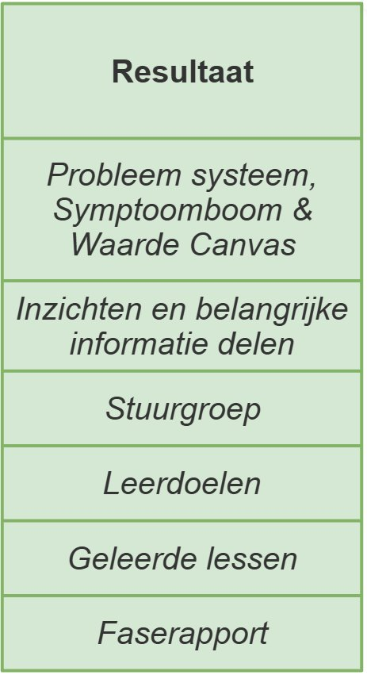
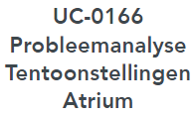
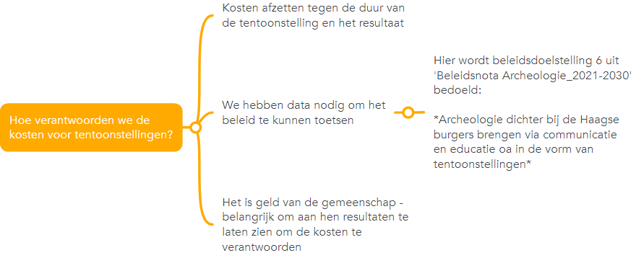
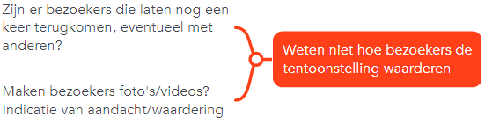
| UC-0166 | Bezoekerstelling Atrium

Slide 26
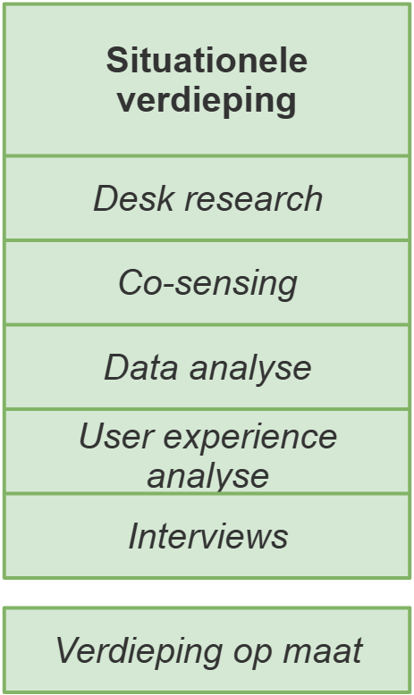
Probleemanalyse
Situationele verdieping
KIES EEN PAAR VORMEN OM UIT TE LICHTEN
Voorstel: User experience analyse, co-sensing? D.m.v monday linkjes
Verdieping op maat ook uitleggen, elke fase heeft verdieping op maat.

Slide 27
Ideevorming
-

Slide 28
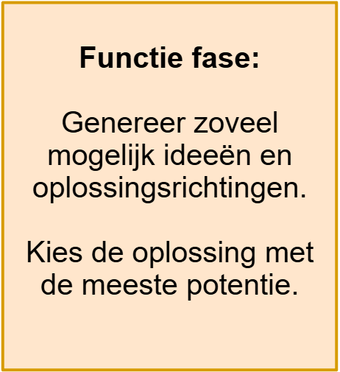
Ideevorming
Functie
Genereer zoveel mogelijk ideeën en oplossingsrichtingen. Kies de oplossing met de meeste potentie.
Tijd om unieke, innovatieve ideeën te genereren samen met je stakeholders, concreet genoeg uitgewerkt zodat we in de volgende fase kunnen testen d.m.v. prototyping of we onze ideeën kunnen verbeteren of moeten schrappen en een stapje terug zetten.

Slide 29
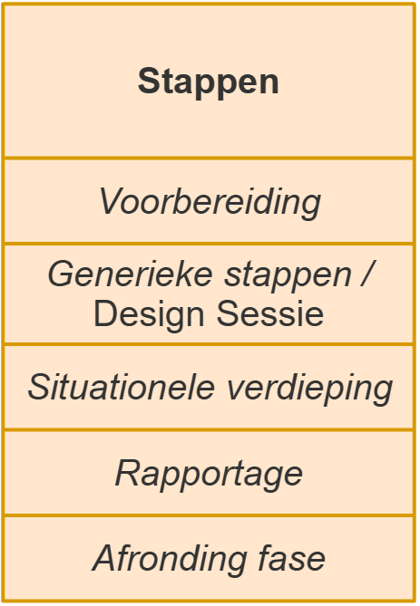
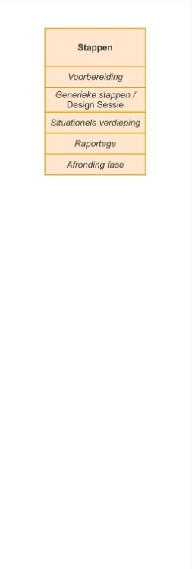
Ideevorming
Stappen
Voorbereiding – Zorg dat je administratie op orde is.
Generieke stappen / Design sessie – Denk aan een sessie waarin je samenkomt met stakeholders en eindgebruikers om ideeën te genereren gebasseerd op je probleemstelling.
Situationele verdieping – Is er iets extra's nodig dat in de context van deze usecase kan helpen?
Raportage – Wat hebben we geleerd en besloten?
Afronding fase – Redo, Stop or Go?

Slide 30
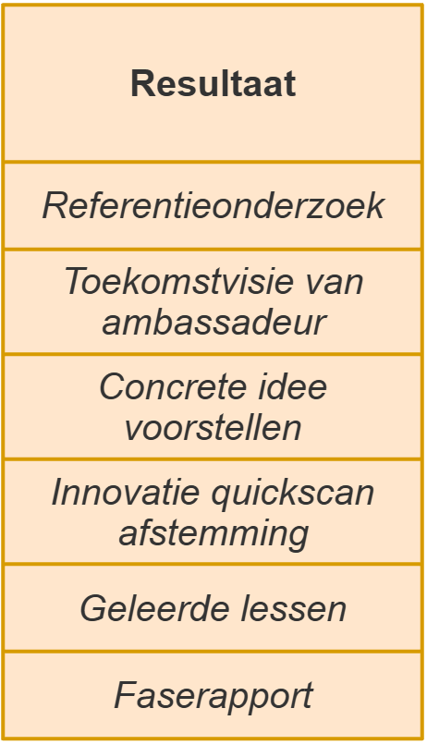
Ideevorming
Resultaten
KIES EEN PAAR VORMEN OM UIT TE LICHTEN
Voorstel: Referentieonderzoek, Toekomstvisie van ambassadeur, concrete idee voorstellen, innovatie quickscan,

Slide 31
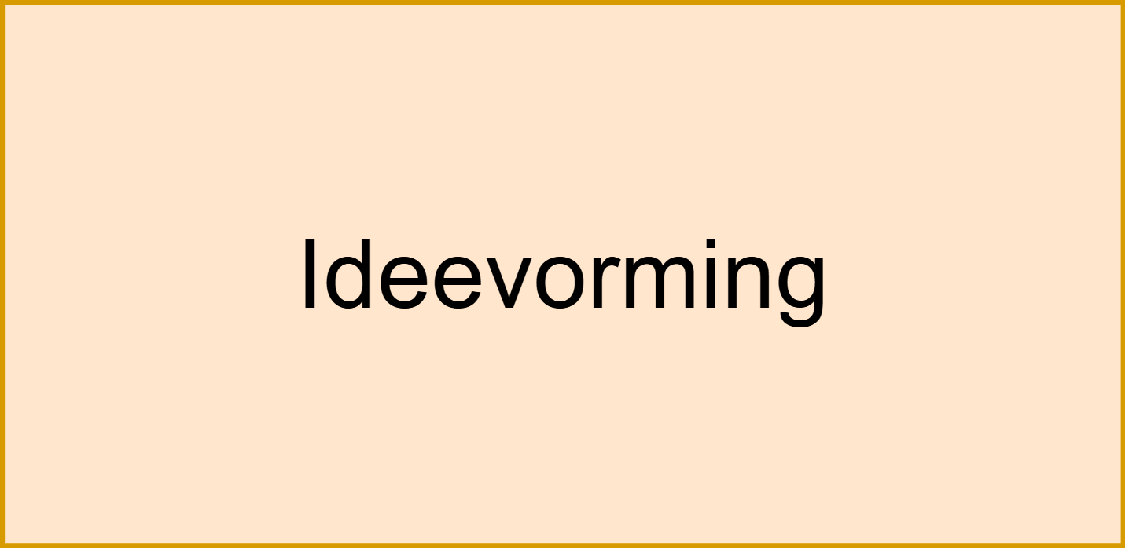
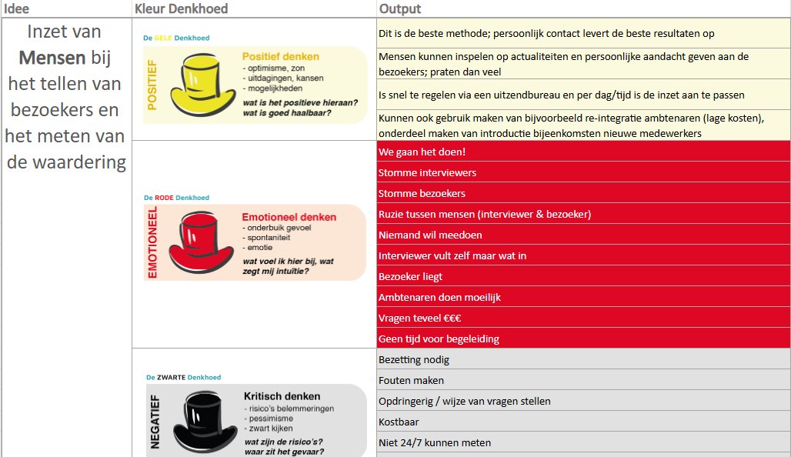
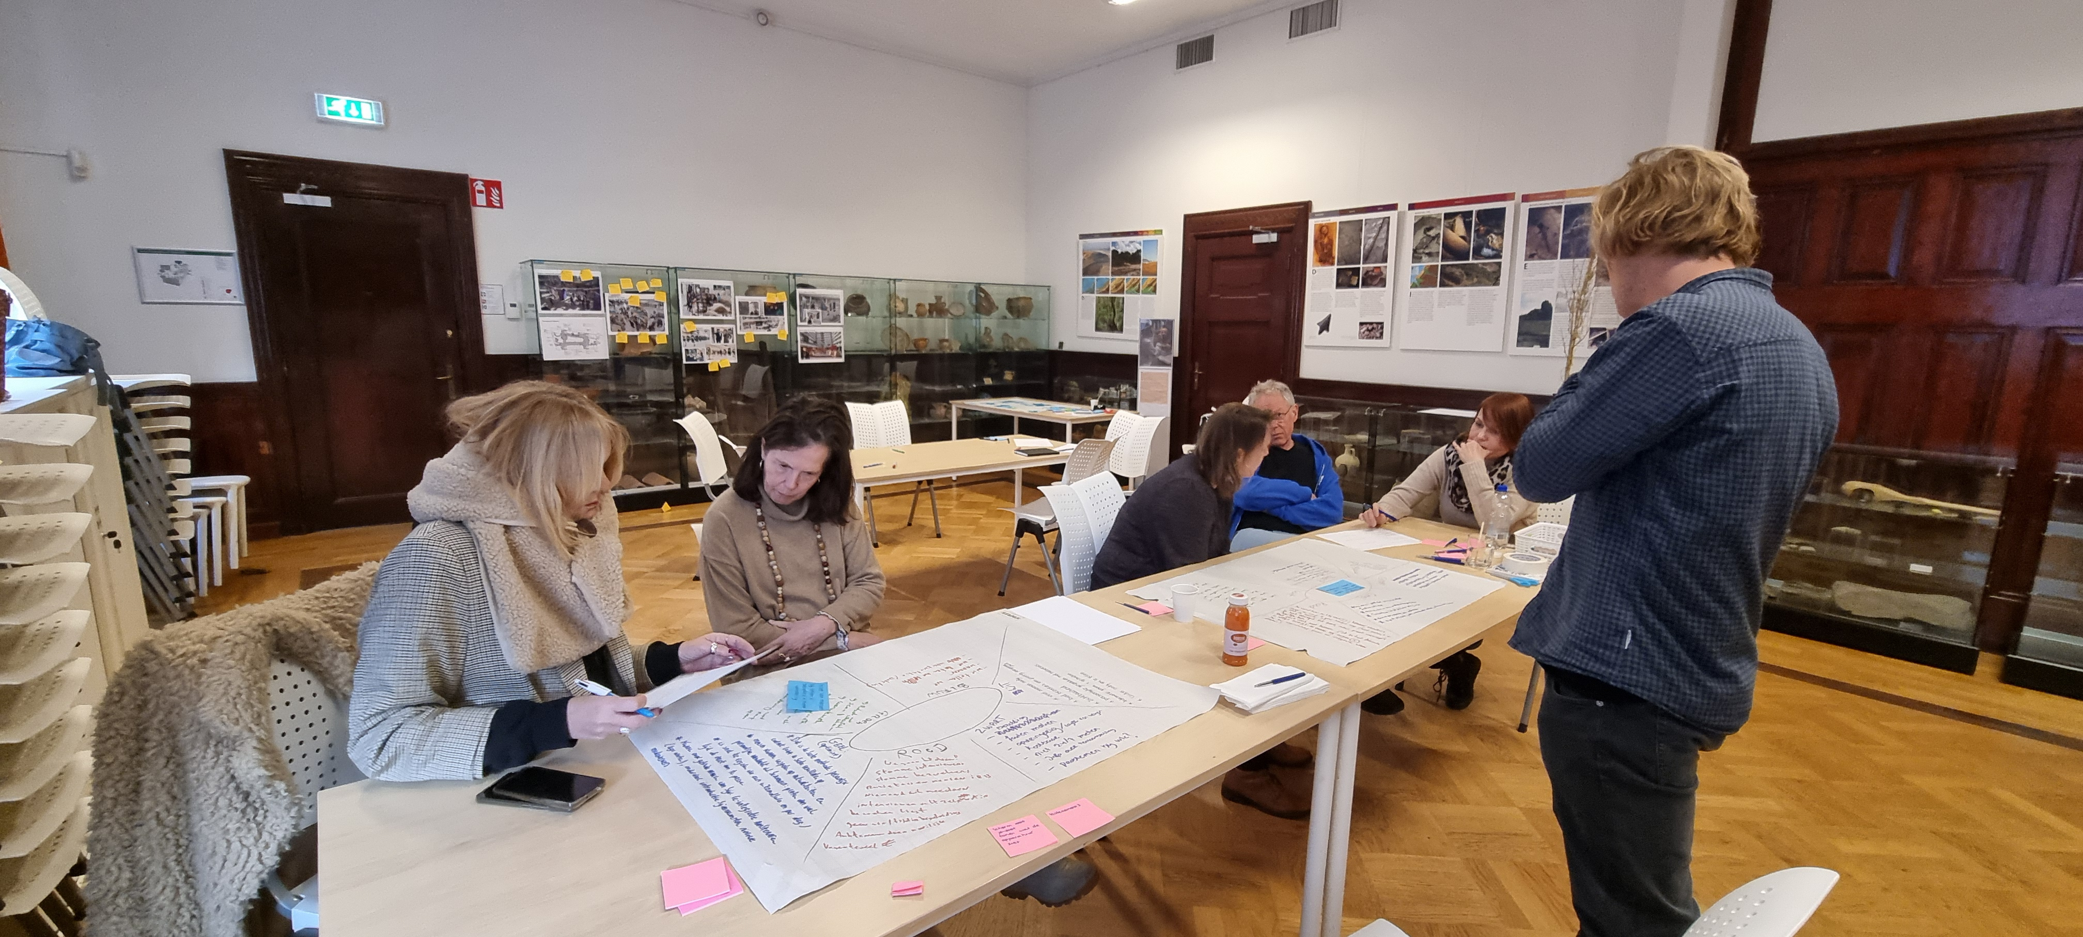
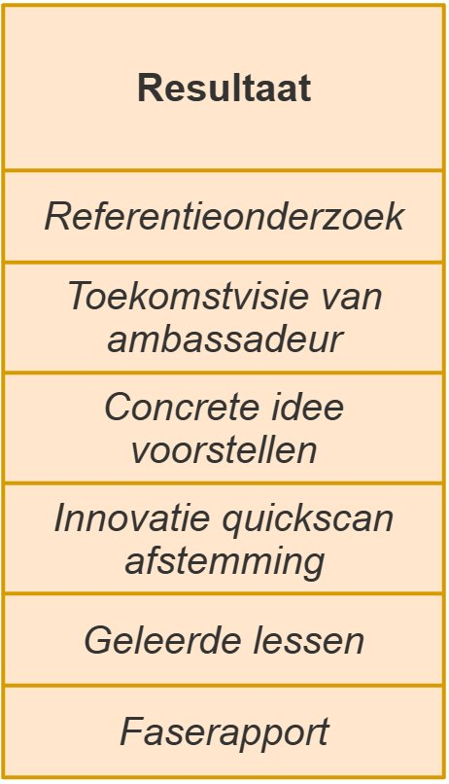
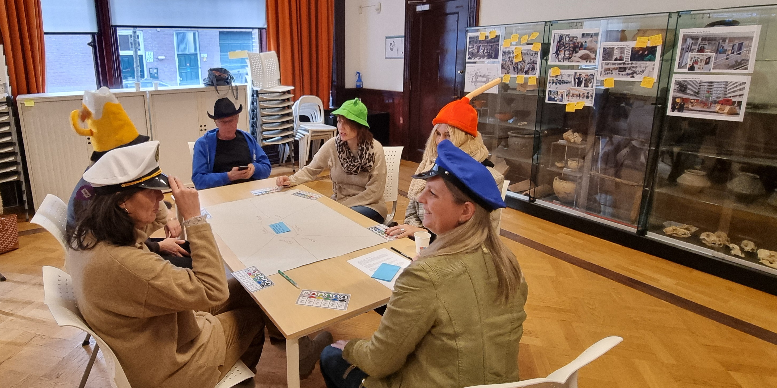
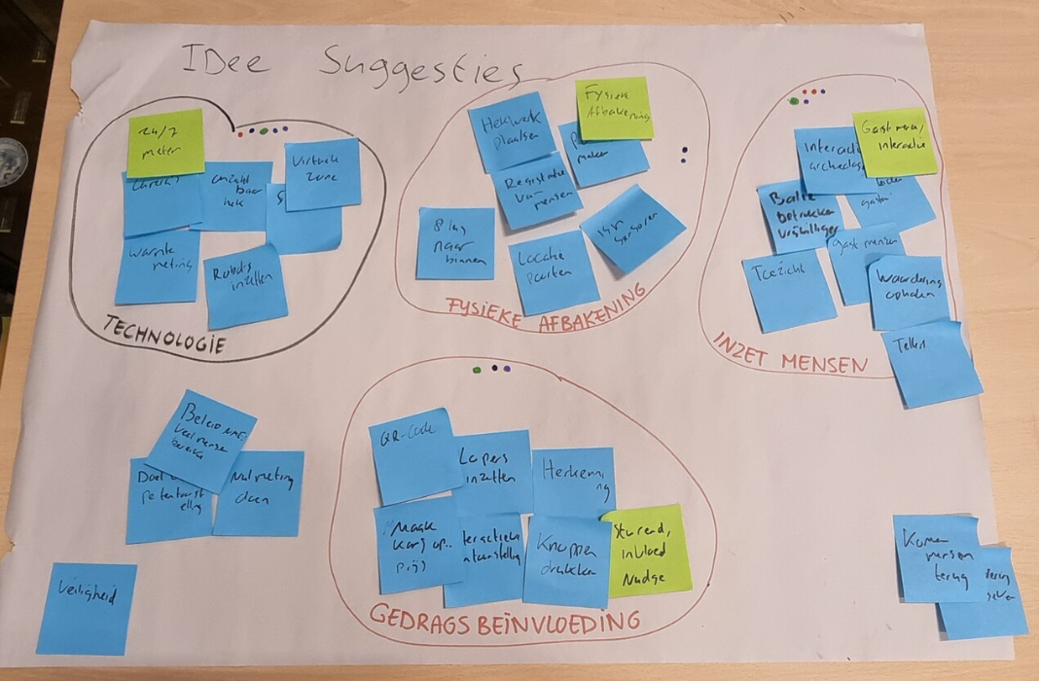
| UC-0166 | Bezoekerstelling Atrium

Slide 32
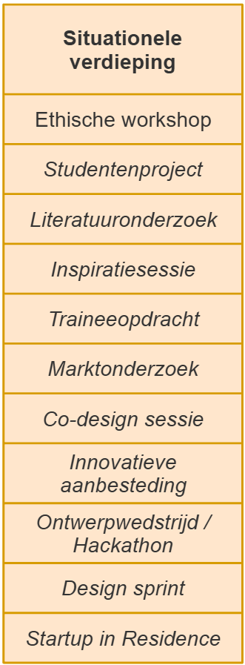
Ideevorming
Situationele verdieping
KIES EEN PAAR VORMEN OM UIT TE LICHTEN
Voorstel: Ethische workshop, traineeopdracht
Innovatie quickscan staat nu nog als situationeel, voorstel om generiek te maken.

Slide 33
Prototype
-

Slide 34
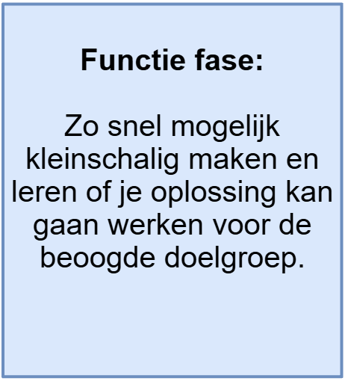
Prototype
Functie
Zo snel mogelijk kleinschalig maken en leren of je oplossing kan gaan werken voor de beoogde doelgroep.
Dit is vaak de fase waarin je de harde realiteit al vroegtijdig kan vangen, soms zijn je ideeën gewoon niet goed of zijn reacties erop anders dan verwacht. Liever nu al ervan leren, dan over een paar maanden na een validatie fase traject. Hou wel rekening met het feit dat je in een gemeentelijke context opereert, regelgeving en wetten moeten we gewoon blijven volgen. Dat maakt innoveren in de gemeentelijke context anders en iets slomer.

Slide 35
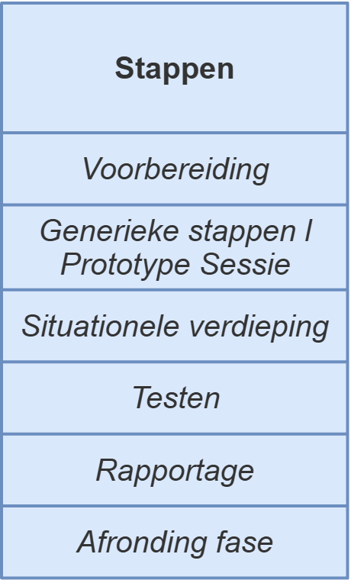
Prototype
Stappen
Voorbereiding – Zorg dat je administratie op orde is.
Generieke stappen / Prototype sessie – Denk aan een sessie waarin je samenkomt met stakeholders en eindgebruikers om test scenario's op te zetten.
Situationele verdieping – Is er iets extra's nodig dat in de context van deze usecase kan helpen?
Raportage – Wat hebben we geleerd en besloten?
Afronding fase – Redo, Stop or Go?

Slide 36
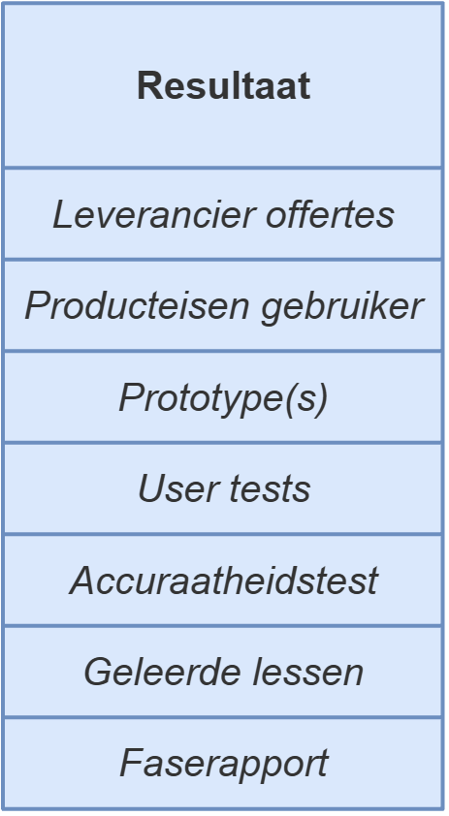
Prototype
Resultaten
KIES EEN PAAR VORMEN OM UIT TE LICHTEN
Voorstel: leverancier offertes, prototypes, User tests.

Slide 37
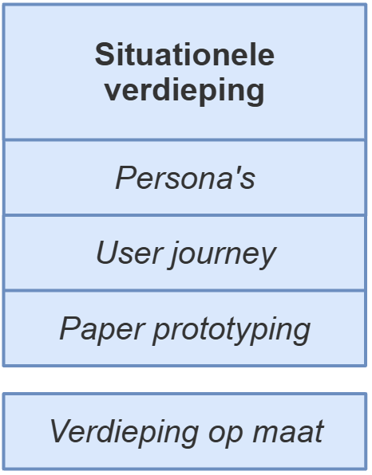
Prototype
Situationele verdieping
KIES EEN PAAR VORMEN OM UIT TE LICHTEN
Voorstel: Persona's, Paperprototyping, Verdieping op maat

Slide 38
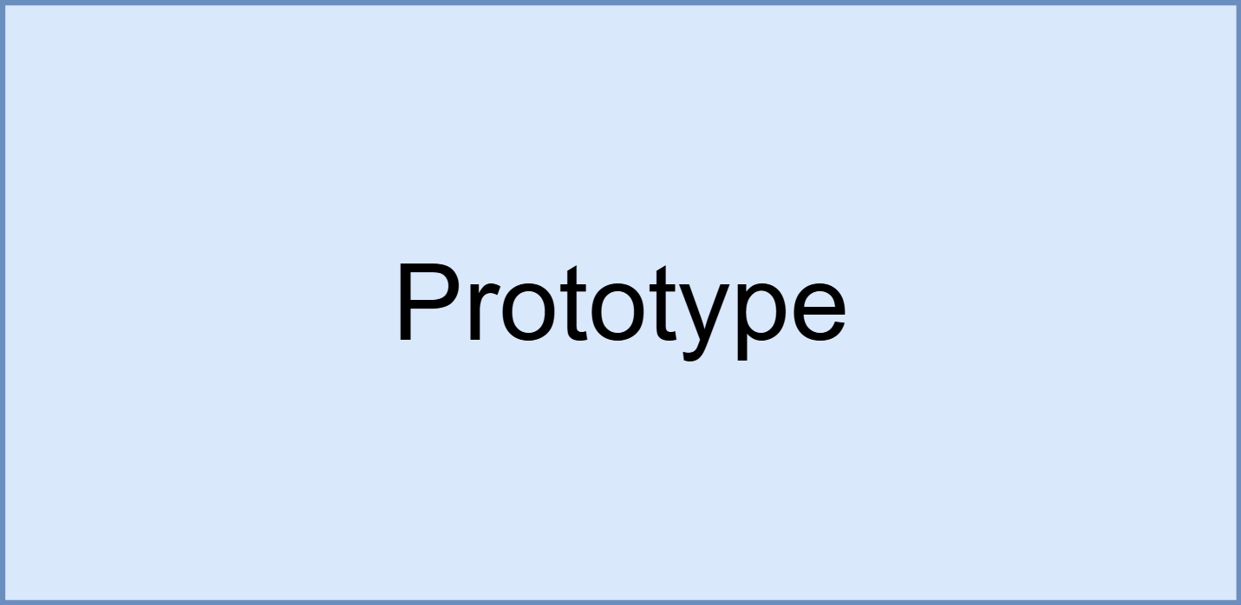
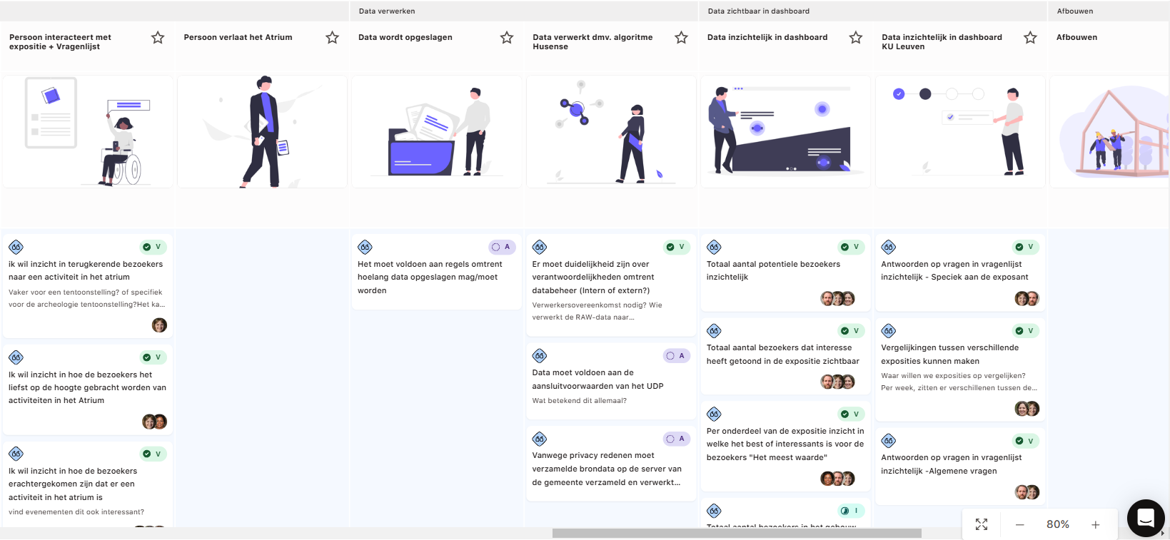
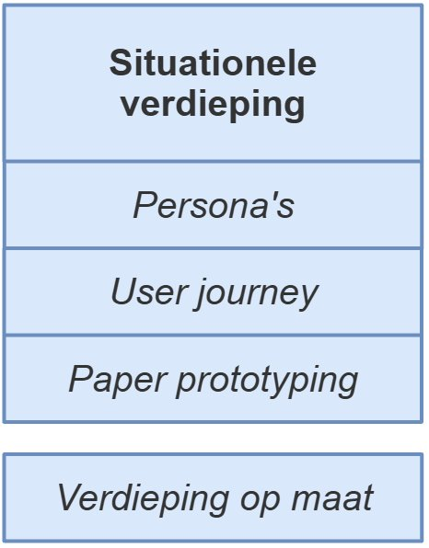
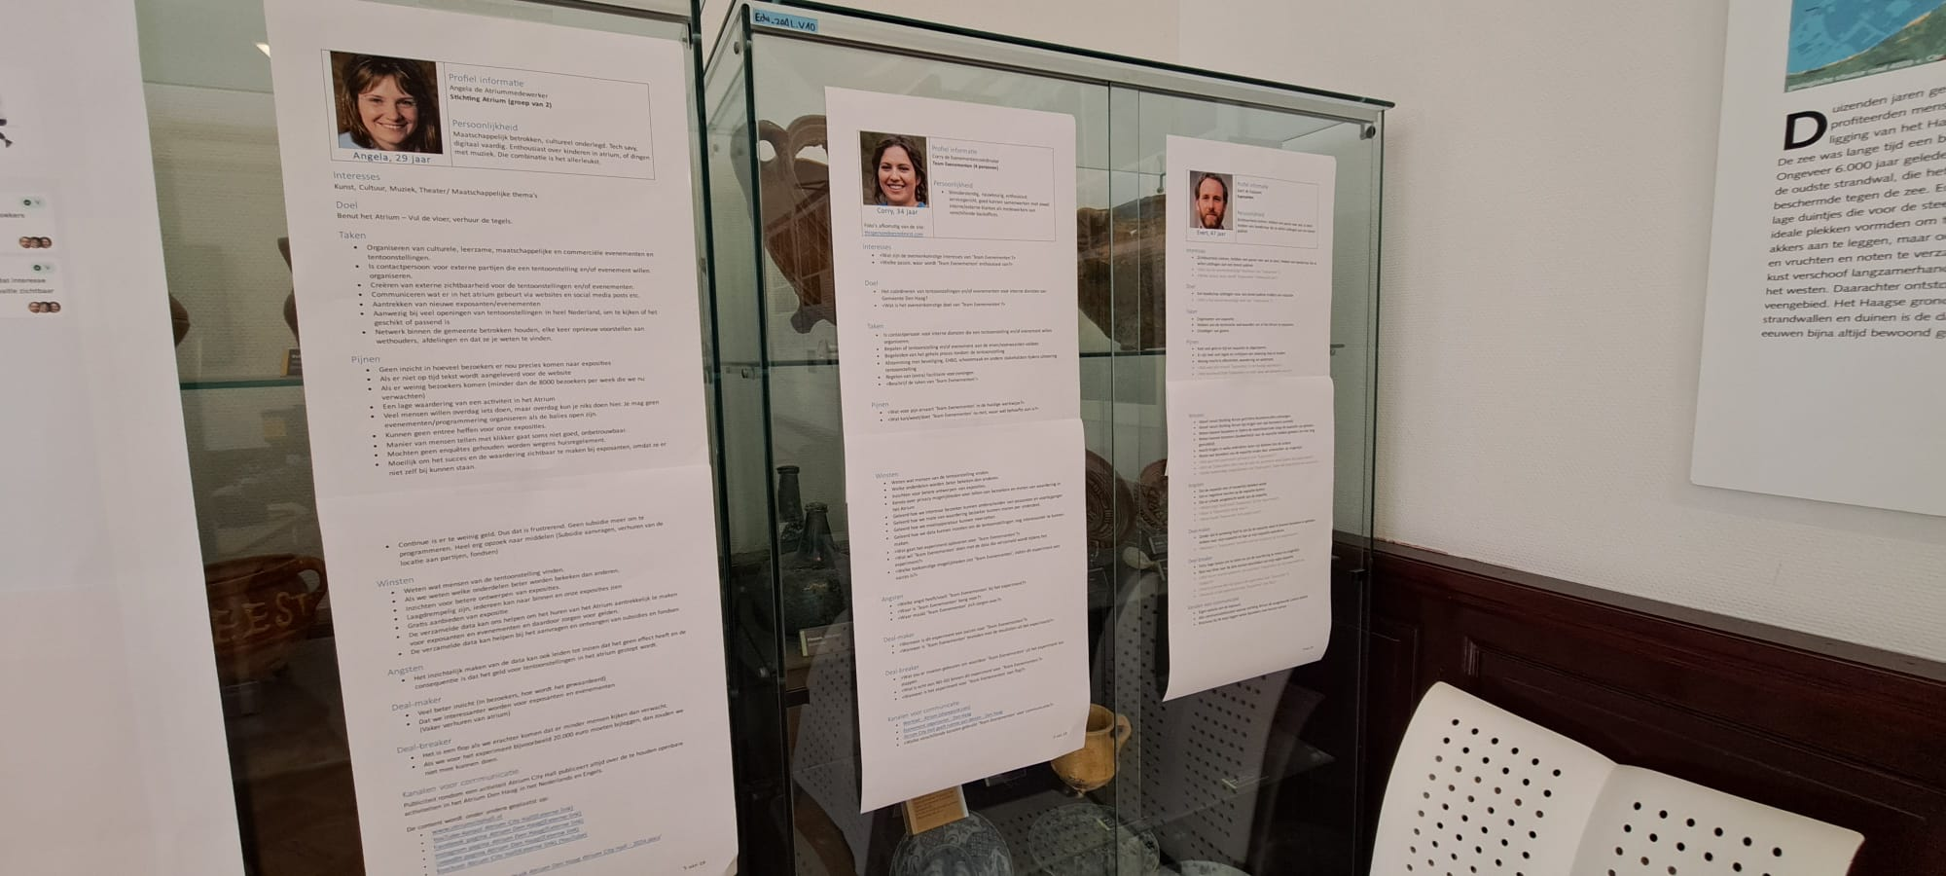
| UC-0166 | Bezoekerstelling Atrium

Slide 39
Validatie
-

Slide 40
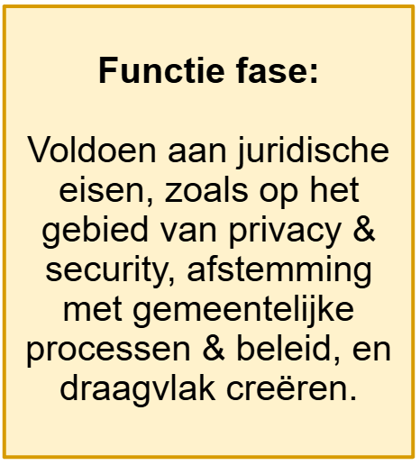
Validatie
Functie
Voldoen aan juridische eisen, zoals op het gebied van privacy & security, afstemming met gemeentelijke processen & beleid, en draagvlak creëren.
We hebben als gemeente met wetgeving en privacy eisen te maken en daar willen we ook zoveel mogelijk naar handelen. In deze fase kijken we dus samen met onze collega's naar onze prototypes om aan die checkboxen te voldoen. In eerdere fases wordt ook echt wel al rekening gehouden met deze belangrijke eisen, maar hier maken we het officieel.

Slide 41
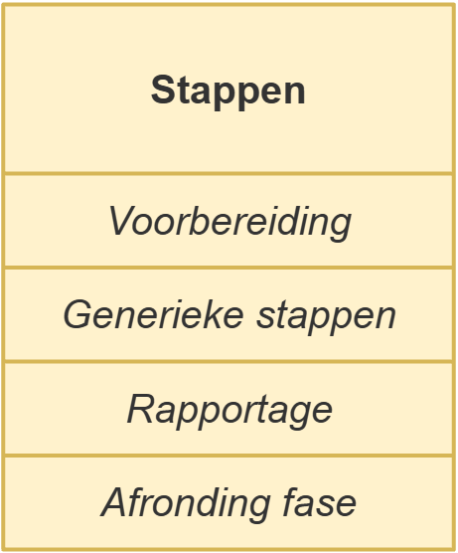
Validatie
Stappen
Voorbereiding – Zorg dat je administratie op orde is.
Generieke stappen – Afhankelijk van het prototype moeten we langs bepaalde instanties binnen de gemeente om te valideren of we een experiment kunnen gaan draaien in de openbare ruimte.
Raportage – Wat hebben we geleerd en besloten?
Afronding fase – Redo, Stop or Go?

Slide 42
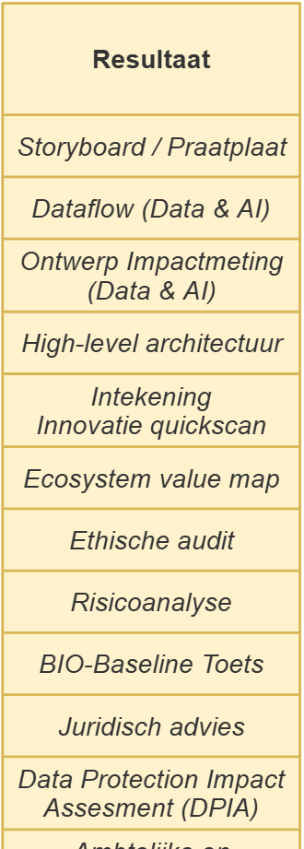
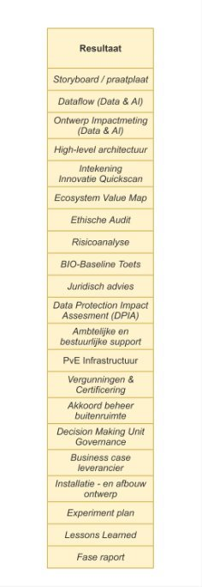
Validatie
Resultaten
KIES EEN PAAR VORMEN OM UIT TE LICHTEN
Voorstel: Ecosystem value map, ?, ?

Slide 43
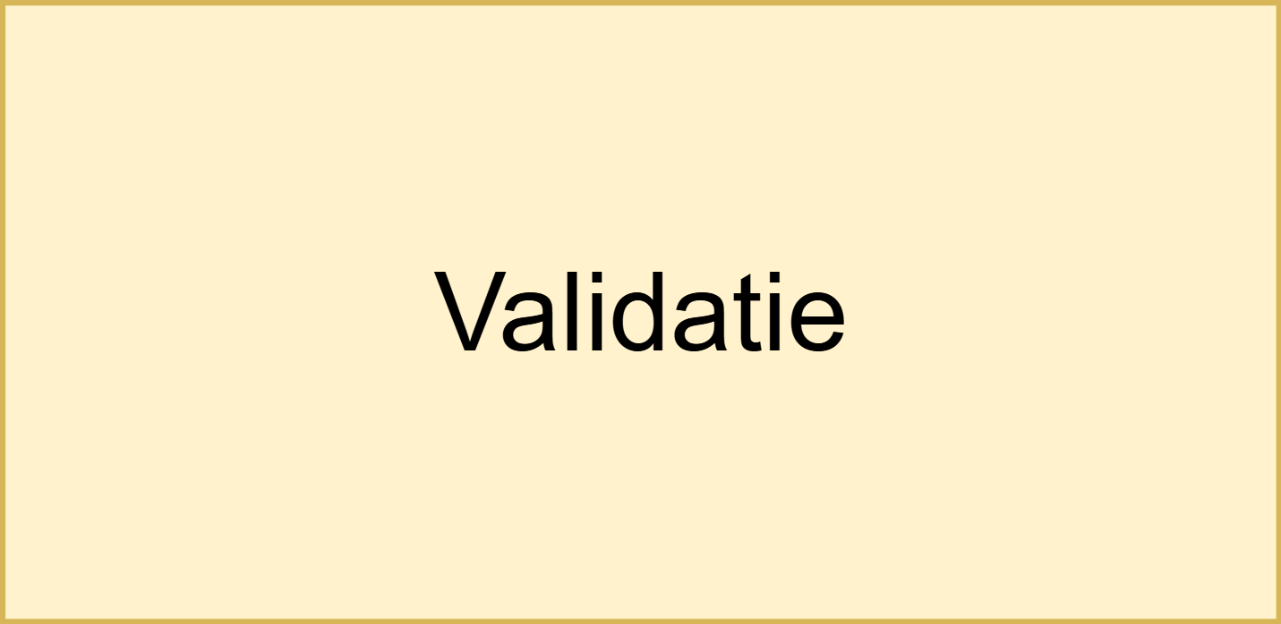
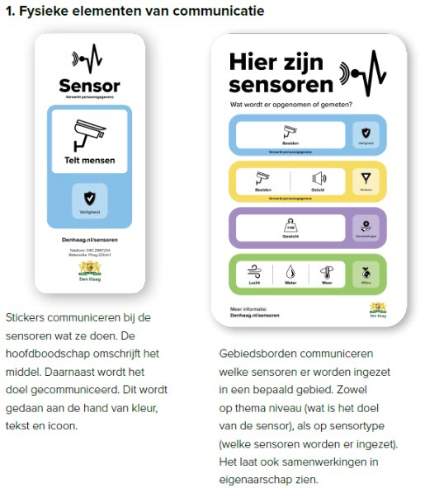
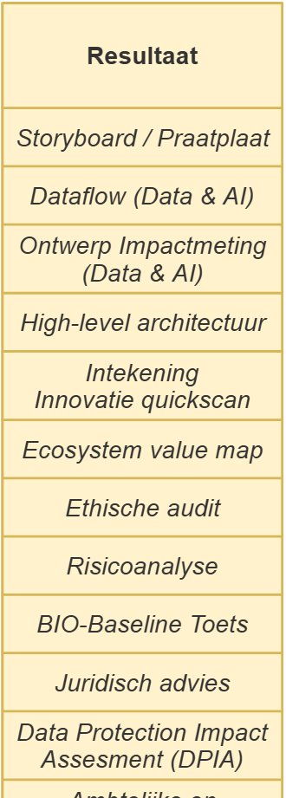
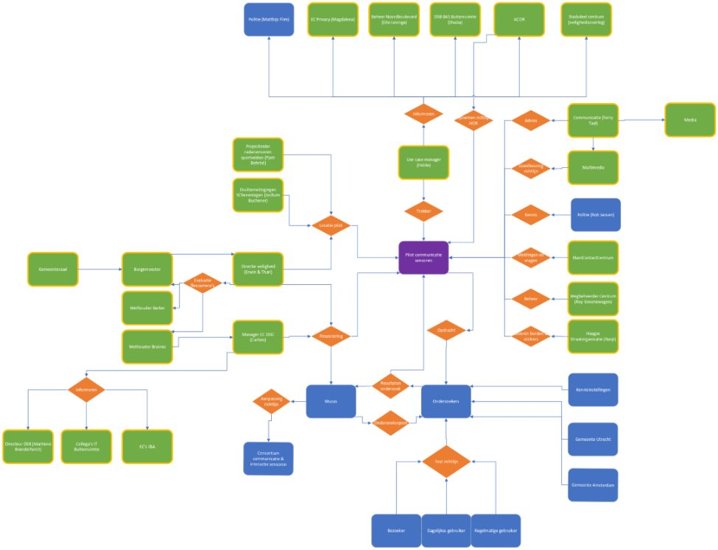
| UC-0167 | Communicatie Sensoren Buitenruimte

Slide 44
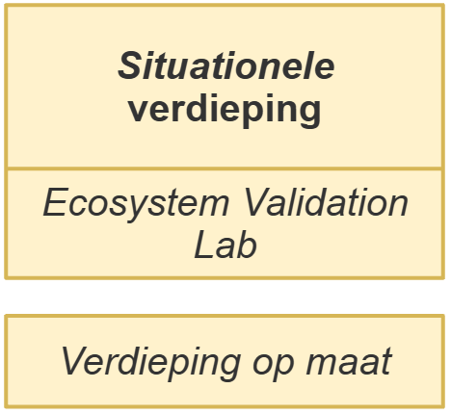
Validatie
Situationele verdieping
KIES EEN PAAR VORMEN OM UIT TE LICHTEN
Voorstel: Ecosystem validation

Slide 45
Experiment
-

Slide 46

Experiment
Functie
Het uitvoeren van experiment(en) waarin alles bij elkaar komt en we het eigenaarschap en het project/product aan de opgavehouder overdragen.
We weten als dat er potentie in het prototype zit, nu doen we een grootschaligere test, met alle veranderingen die we hebben moeten maken vanwege de validatie fase en ligt de focus op draagvlak creëren voor het idee en het eigenaarschap voor het draaien van het project te overhandigen aan opgavehouders.

Slide 47

Experiment
Stappen
Voorbereiding – Zorg dat je administratie op orde is.
Installatie & Afbouw – Opzetten en afbouwen van het experiment
Onderhoud – Zorgen dat een experiment langdurig kan draaien in de buitenruimte
Impact meting - ?
Communicatie – Draagvlak creëren d.m.v. communicatie
Evaluatie & Raportage – Wat hebben we geleerd en besloten?
Afronding fase – Redo, Stop or Go?
Overige werkpakketen – Voorstel: Situationele Verdieping?

Slide 48


Experiment
Resultaten
KIES EEN PAAR VORMEN OM UIT TE LICHTEN
Voorstel: Accuraatheidstest, Kick-off projectteam, Uitvoering impact meting, Installatie hardware

Slide 49




| UC-0167 | Communicatie Sensoren Buitenruimte

Slide 50

Experiment
Situationele verdieping
KIES EEN PAAR VORMEN OM UIT TE LICHTEN
Voorstel: Participatie, Security penetratietest

Slide 51
Haalbaarheid
-

Slide 52

Haalbaarheid
Functie
Bepalen of oplossing opgeschaald gaat worden. Kernteam opstellen en benodigde stakeholders betrekken. EC DISC niet meer in de aanjagende rol
Het is nu echt aan de opgavehouder om een team op te zetten en te identificeren hoe ze het een duurzaam, haalbaar project kunnen maken die ook past bij hun manier van werken!

Slide 53


Haalbaarheid
Resultaten
KIES EEN PAAR VORMEN OM UIT TE LICHTEN
Voorstel: Beheerplan, opgavehouder verantwoordelijk.
Benoem dat dit voorbeelden zijn, maar dat is helemaal aan het team hoe ze na een innovatie schakelen en haalbaarheid en opschaal potentie defineren. Wij zijn hier alleen nog adviserend als rol.

Slide 54




| UC-0156 | Slimme vuilnisbakken Mr. Fill

Slide 55
Adoptie
-

Slide 56

Adoptie
Functie
Opschaling en adoptie van concept. Ervoor zorgen dat het concept levensvatbaar is, te onderhouden is & zelfstandig wordt opgepakt door de organisatie.

Slide 57


Adoptie
Resultaten
KIES EEN PAAR VORMEN OM UIT TE LICHTEN
Voorstel: Software/hardware licenties & actieve gebruikers

Slide 58



| UC-0046 | Registratiesysteem Scheveningen Haven |

